Slide 1
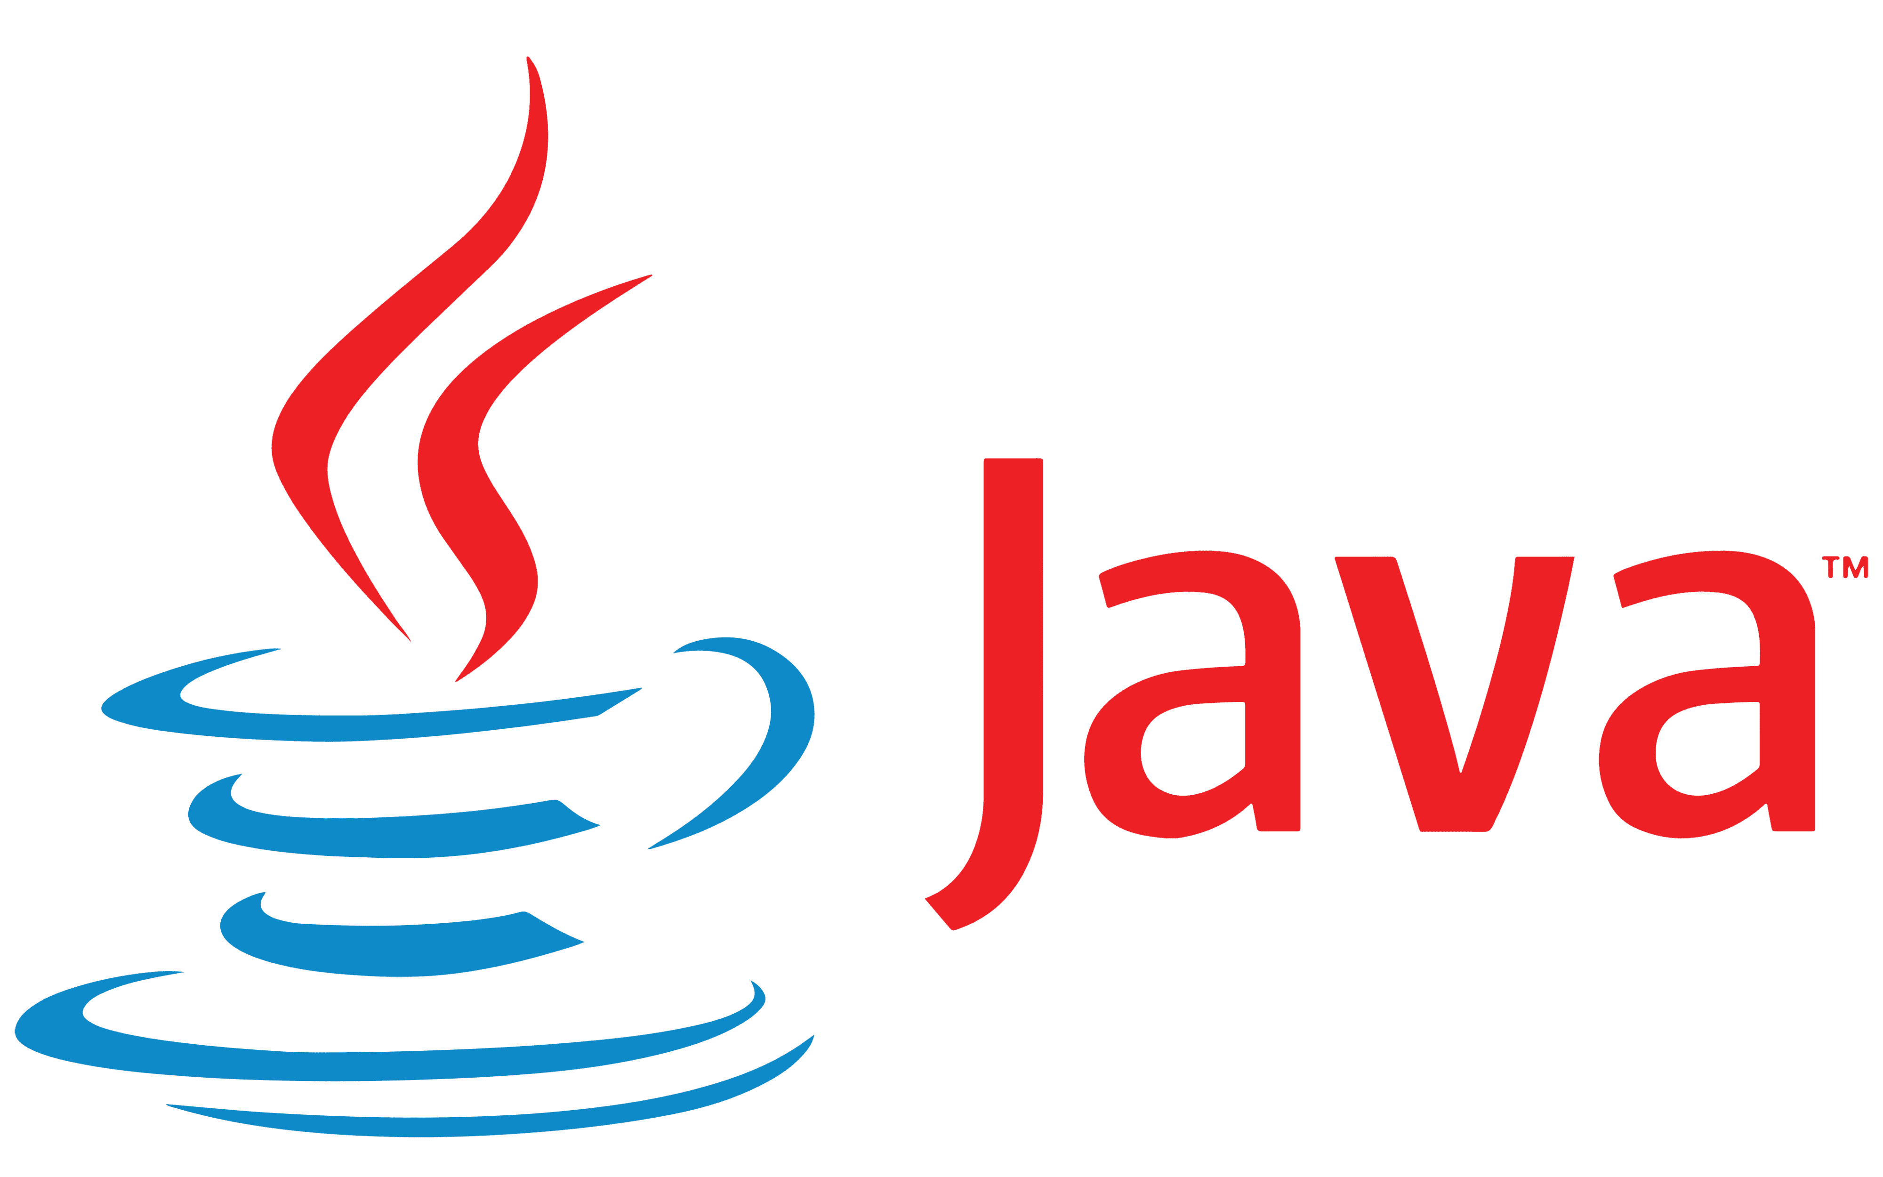
La Recursividad

Slide 2
¿Qué se entiende por recursividad?
Se llama recursividad a un proceso mediante el cual una función se llama a sí misma de forma repetida, hasta que se satisface alguna determinada condición. El proceso se utiliza para computaciones repetidas en las que cada acción se determina mediante un resultado anterior.

Slide 3
¿Qué es la recursividad en java?
Primero debemos decir que la recursividad no es una estructura de datos, sino que es una técnica de programación que nos permite que un bloque de instrucciones se ejecute n veces. Remplaza en ocasiones a estructuras repetitivas. La recursividad es un concepto difícil de entender en principio, pero luego de analizar diferentes problemas aparecen puntos comunes.
En Java los métodos pueden llamarse a sí mismos. Si dentro de un método existe la llamada a sí mismo decimos que el método es recursivo

Slide 4
¿Cuándo se debe usar la recursividad?
La Recursividad se debe usar cuando sea realmente necesaria, es decir, cuando no exista una solución iterativa simple, subproblemas más pequeños, generalmente del mismo tamaño, resolver los subproblemas y entonces combinar sus soluciones para obtener la solución del problema original.

Slide 5
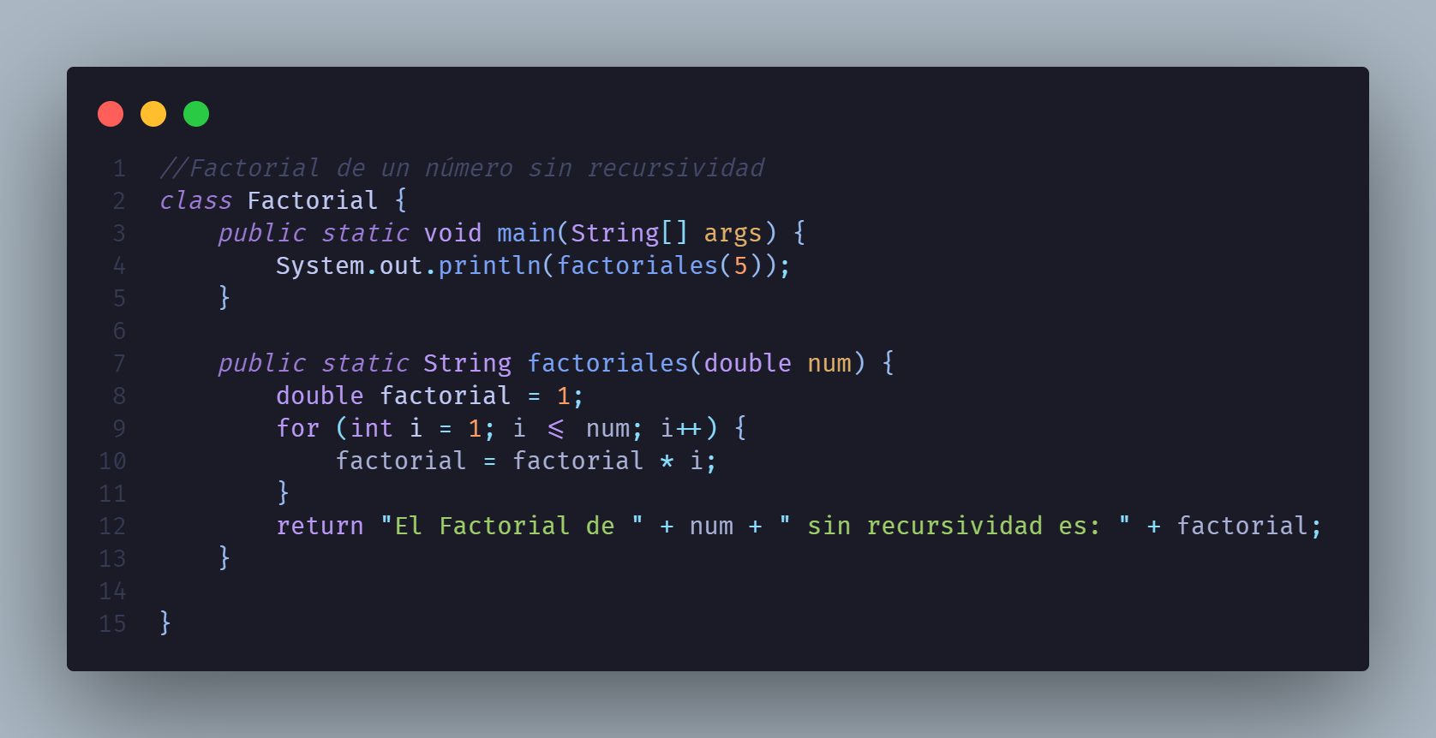

Slide 6
Ejemplos de recursividad

Slide 7
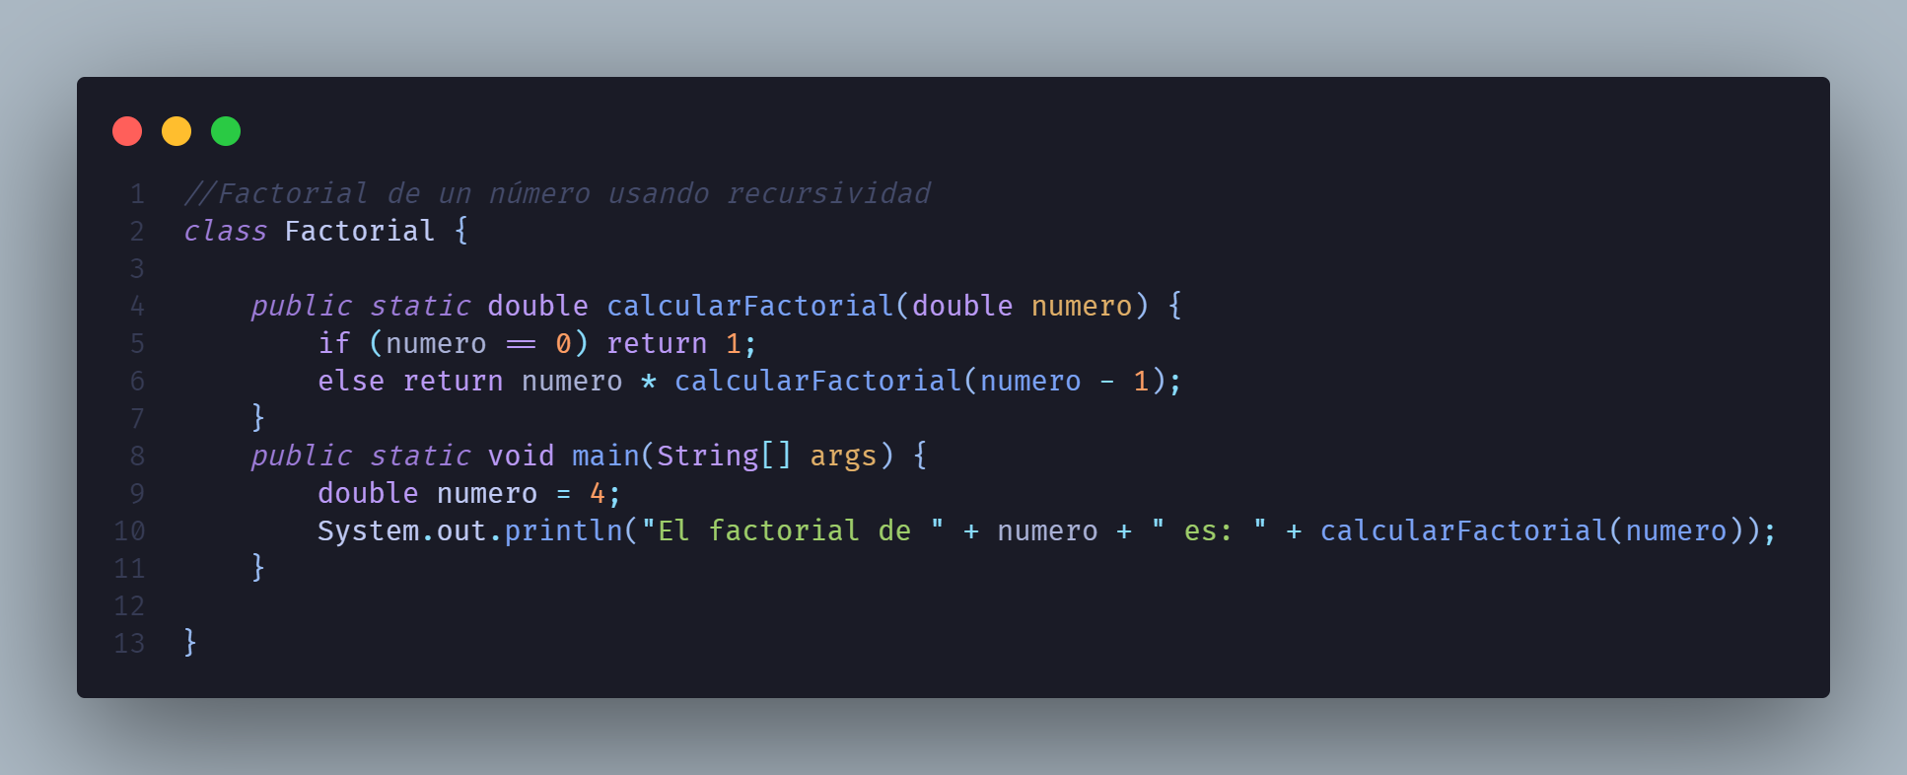

Slide 8
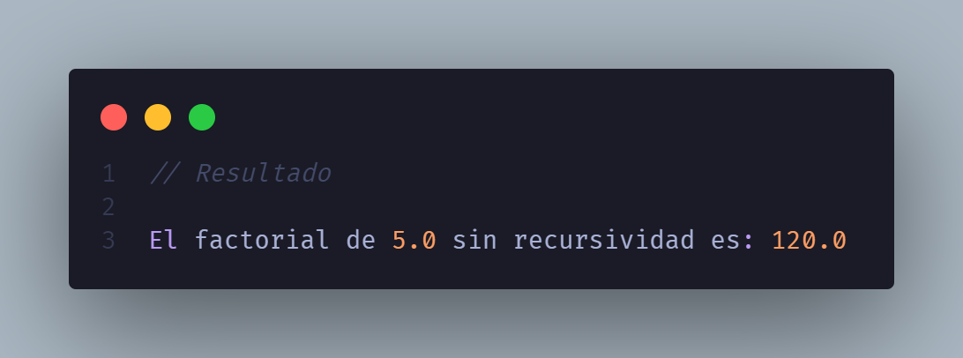
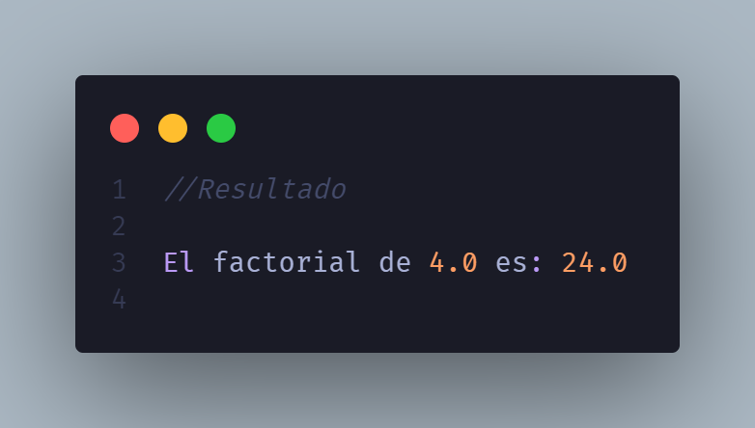

Slide 9
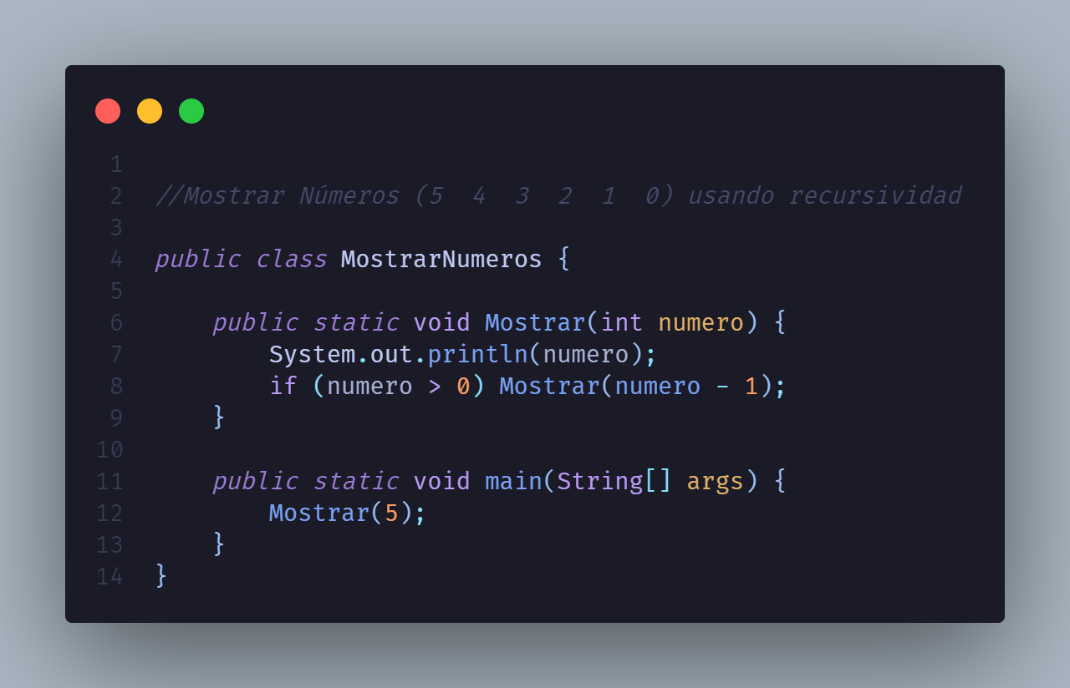

Slide 10
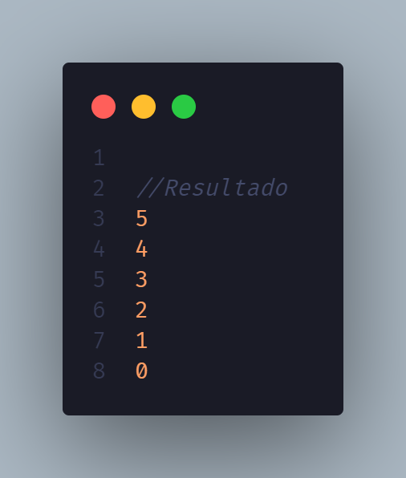

Slide 11
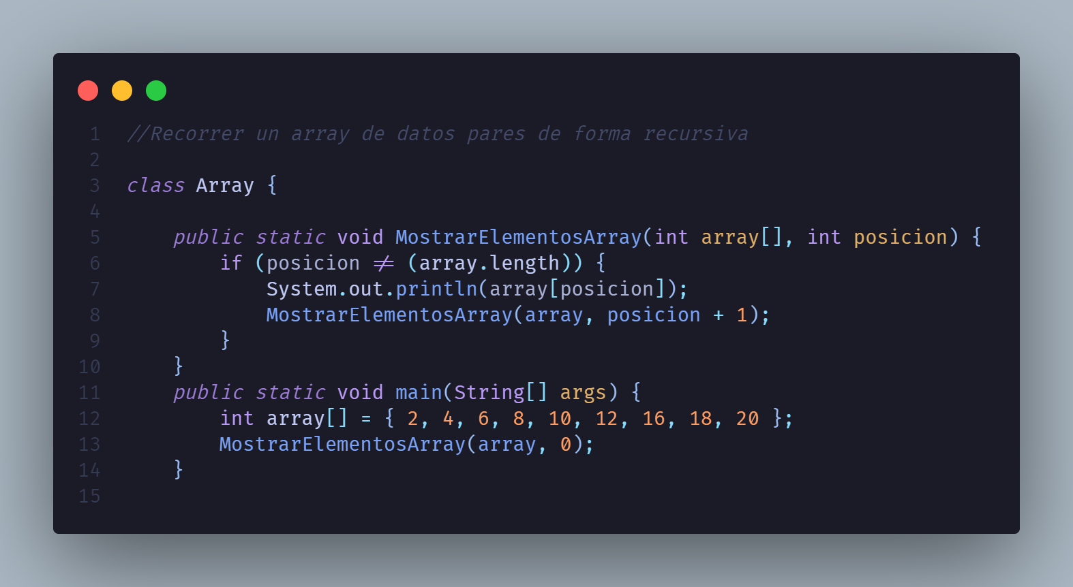

Slide 12
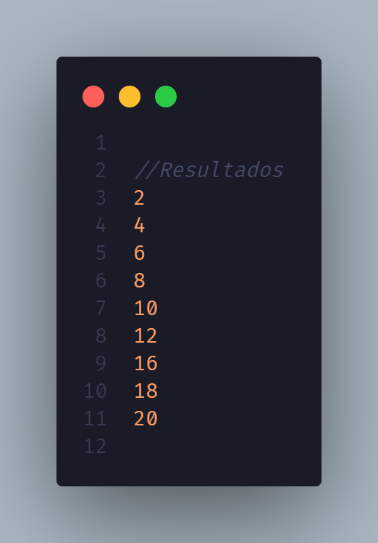

Slide 13
¿Qué debemos tener en cuenta al usar la Recursividad?
Una de las ventajas de aprender a programar con técnicas recursivas es que esto permite crear códigos complejos con una sintaxis simple y clara. Esto, al final supone un ahorro para el trabajo de los programadores. No obstante, también hay que tener en cuenta que la recursividad en programación Java puede tener el inconveniente de ralentizar el programa que se está desarrollando.
Otro detalle importante sobre la recursividad en programación en Java es que, cada vez que se emplea, por ejemplo, para llamar a una función desde otra función, esto genera una entrada en la pilla de llamadas (estructura dinámica de datos) del programa. Si esto se satura, se produce un error, el stack overflow, un fallo en el tiempo de ejecución de las aplicaciones.

Slide 14
Una condición de parada en recursividad
Esto es un problema porque, como decimos, la función nunca deja de llamarse a sí misma, lo que lleva a una sobrecarga en el programa que se está ejecutando y a diversos errores:
Stackoverflow
Ocupación de una mayor capacidad de la memoria
Desbordamientos variables por acumulación de llamadas a una misma función
Errores en la ejecución y carga del programa

Slide 15
Gracias por su atención
Fernando José Flores Mendoza

